Slide 1
02 주차
리눅스와 EC2 개발환경 구축
EC2 서버를 만들어 원격 접속하고, 주피터에서 S3 데이터를 읽을 수 있다
클라우드 MLOps · 연성대학교 · 230분
NCS 2001070104_18v1.1 2001070104_18v1.2
Notes:
오늘은 이 과목에서 손이 가장 많이 가는 회차입니다. 시작하기 전에 완성 화면을 3분만 보여주고 바로 들어갑니다. 설명은 안 합니다. 결과부터 보여주고 '오늘 끝나면 이게 여러분 것으로 하나씩 생깁니다'라고 말하세요.
[Sources] - https://docs.aws.amazon.com/AWSEC2/latest/UserGuide/ec2-launch-instance-wizard.html - https://console.aws.amazon.com/ec2/

Slide 2
오늘의 흐름
230분 · 10분 조기 종료
복습 + 오늘 만들 결과물 데모
10분
이론 — 서버 / EC2 / 보안그룹 / 리눅스 명령
45분
휴식
10분
실습 A — EC2 생성 · 접속 · 리눅스 명령
50분
휴식
10분
실습 B — 가상환경 · JupyterLab · S3 읽기
85분
체크포인트 제출 + 다음 주 예고
15분
리소스 정리 타임 — 인스턴스 중지 확인
5분
클라우드 MLOps · 2주차
2
Notes:
오늘은 실습 B가 85분으로 가장 깁니다. 실습 A에서 50분이 지나면 접속만 됐어도 무조건 넘어갑니다. 마지막 5분은 오늘 수업에서 제일 중요한 5분이라고 미리 말해두세요.
[Sources] - https://docs.aws.amazon.com/AWSEC2/latest/UserGuide/ec2-launch-instance-wizard.html - https://console.aws.amazon.com/ec2/

Slide 3
1
이론 — 서버와 EC2
45분 · 오늘 알아야 할 최소한
Notes:
[Sources] - https://docs.aws.amazon.com/AWSEC2/latest/UserGuide/ec2-launch-instance-wizard.html - https://console.aws.amazon.com/ec2/

Slide 4
서버는 안 꺼집니다
그리고 남이 접속합니다
성능이 아니라 이것이 서버의 정의입니다
Notes:
먼저 물어보세요. '지금 여러분 노트북과 서버는 뭐가 다를까요?' 성능이나 크기 얘기가 나오면 아니라고 하고 이 두 줄을 띄웁니다. 노트북은 가방에 넣으면 잠들고, 그러면 여러분이 만든 서비스도 같이 잠든다고 말해주세요.
[Sources] - https://docs.aws.amazon.com/AWSEC2/latest/UserGuide/ec2-launch-instance-wizard.html - https://console.aws.amazon.com/ec2/

Slide 5
EC2는 빌리는 컴퓨터 한 대
아마존이 지어놓은 서버실에서 한 대를 시간 단위로 빌린다
1
안 꺼진다
새벽 3시에 누가 불러도 대답할 수 있다
2
고정된 주소가 있다
쓴 만큼 나가는 돈
인터넷에서 찾아올 수 있는 주소를 가진다
시간당 약 0.052달러
4시간 수업이면 약 0.2달러
안 끄고 한 달이면 37달러
한 학기 예산은 25달러
3
남이 접속한다
내가 아닌 사람이 내 서비스를 호출할 수 있다
4
한 대를 인스턴스라고 부른다
오늘 만들 이름은 mlops-<학번>
5
오늘 빌릴 사양은 t3.medium
vCPU 2 · RAM 4GB. 여러분 노트북보다 못하다
클라우드 MLOps · 2주차
5
Notes:
노트북보다 사양이 낮은데 왜 쓰냐는 질문이 반드시 나옵니다. 성능 때문이 아니라 안 꺼지고 주소가 있기 때문이라고 답하세요. 그리고 팀원 전부가 같은 컴퓨터에서 작업하니 '제 컴퓨터에선 되는데요' 문제가 사라진다는 점도 덧붙이면 좋습니다.
[Sources] - https://docs.aws.amazon.com/AWSEC2/latest/UserGuide/ec2-launch-instance-wizard.html - https://console.aws.amazon.com/ec2/

Slide 6
EC2를 하나 만들 때 정하는 것
컴퓨터를 조립한다고 생각하세요
1
AMI
2
인스턴스 타입
운영체제가 미리 깔린 복사본. 우리는 Ubuntu LTS를 씁니다. 로그인 계정 이름이 ubuntu 입니다.
CPU와 메모리 사양. t3.medium, vCPU 2개에 메모리 4GB. 그 이상은 계정에서 막혀 있습니다.
3
EBS
4
키페어
서버에 붙은 내장 하드디스크. 30GB를 씁니다. S3가 인터넷 창고라면 EBS는 그 서버만 쓰는 하드입니다.
서버에 들어가는 열쇠. .pem 개인키는 만들 때 딱 한 번만 내려받습니다. 잃어버리면 AWS도 못 줍니다.
클라우드 MLOps · 2주차
6
Notes:
AMI 계정 이름을 특히 강조하세요. Ubuntu는 ubuntu, Amazon Linux는 ec2-user 인데 이걸 헷갈려서 매년 몇 명이 접속에 실패합니다. 키페어는 재발급이 안 된다는 말을 두 번 하세요. 다운로드 창을 무심코 닫는 학생이 꼭 나옵니다.
[Sources] - https://docs.aws.amazon.com/AWSEC2/latest/UserGuide/ec2-launch-instance-wizard.html - https://console.aws.amazon.com/ec2/

Slide 7
중지와 종료는 다릅니다
이 구분을 못 하면 다음 주에 처음부터 다시 합니다
중지 (Stop) — 매주 이것
종료 (Terminate) — 15주차에만
전원만 끈다. 서버 요금이 멈춘다
설치한 것과 파일이 그대로 남는다
EBS 30GB 요금은 계속 나간다 (월 약 3달러)
다시 켜면 퍼블릭 IP가 바뀐다
인스턴스와 EBS까지 통째로 삭제
오늘 설치한 것이 전부 사라진다
복구 불가. 처음부터 다시 만들어야 한다
학기 마지막에 딱 한 번만 한다
클라우드 MLOps · 2주차
7
Notes:
매주 하는 건 중지라고 못을 박으세요. 종료를 눌러버린 학생은 다음 주에 실습 A를 통째로 다시 해야 합니다. EBS는 꺼도 요금이 나간다는 점은 호텔 짐 보관함에 비유하면 쉽게 이해합니다.
[Sources] - https://docs.aws.amazon.com/AWSEC2/latest/UserGuide/ec2-launch-instance-wizard.html - https://console.aws.amazon.com/ec2/

Slide 8
보안그룹은 서버 출입문입니다
이 과목에서 사고가 가장 잦은 지점
1
방화벽이고, 기본값은 전부 잠금
내가 열어주지 않으면 접속 자체가 안 된다
2
포트는 건물의 문 번호
앞으로 열 문 번호
서버 건물에 문이 65535개 있다고 생각하면 된다
22 — SSH (오늘)
8888 — JupyterLab (오늘)
8000 — FastAPI (7주차)
8501 — Streamlit (8주차)
3
소스는 누구에게 열어줄지
0.0.0.0/0 은 전 세계 아무나. 22번에는 쓰지 않는다
4
우리 규칙은 내 IP
지금 이 강의실에서만 들어온다. 집에서는 다시 갱신
5
접속이 안 되면 1순위 의심
보안그룹, 2순위는 학교망이 22번을 막은 경우
클라우드 MLOps · 2주차
8
Notes:
22번을 전 세계 공개로 열면 몇 분 만에 자동 침입 시도가 들어온다는 사실을 꼭 말해주세요. 편하다고 다 열어두면 안 되는 이유가 됩니다. 그리고 집에서 안 된다는 질문이 나오면 정상이고 보안그룹에서 내 IP를 다시 누르면 된다고 답하세요.
[Sources] - https://docs.aws.amazon.com/AWSEC2/latest/UserGuide/ec2-launch-instance-wizard.html - https://console.aws.amazon.com/ec2/

Slide 9
오늘 배울 리눅스 명령
15개
검은 화면은 그냥 폴더 탐색기입니다
3대 기본기 — pwd 지금 어디 · ls 여기 뭐 있나 · cd 저기로 가자
Tab 키 자동완성과 위쪽 방향키. 오타로 안 되는 경우의 90%가 사라진다
rm 은 휴지통이 없다. rm -rf 는 오늘 쓰지 않는다
화면이 멈춘 것 같으면 Ctrl + C, 프로그램에서 나오려면 q 또는 exit
Notes:
검은 화면이 무섭다는 학생이 많습니다. 새로운 개념이 아니라 탐색기에서 하던 일을 마우스 대신 글자로 하는 것뿐이라고 안심시키세요. 명령을 외울 필요는 없고 치트시트를 보고 치면 된다고 말해주면 부담이 확 줄어듭니다.
[Sources] - https://docs.aws.amazon.com/AWSEC2/latest/UserGuide/ec2-launch-instance-wizard.html - https://console.aws.amazon.com/ec2/

Slide 10
2
실습 A — EC2 만들고 접속하기
50분 · 다 함께 따라합니다
Notes:
[Sources] - https://docs.aws.amazon.com/AWSEC2/latest/UserGuide/ec2-launch-instance-wizard.html - https://console.aws.amazon.com/ec2/

Slide 11
실습 A 수행 순서
인스턴스보다 방화벽을 먼저 만듭니다
1
보안그룹 먼저 만들기
mlops-sg-<학번> · 인바운드에 22번과 8888번을 내 IP로
2
키페어 만들기
mlops-key-<학번> · RSA · .pem — 받은 위치를 반드시 메모
3
인스턴스 생성
Ubuntu LTS · t3.medium · 30GiB · 상태 검사 2/2 통과까지 대기
4
접속하기
ssh -i 키파일 ubuntu@<퍼블릭IP>
5
리눅스 명령과 패키지 설치
사양을 눈으로 확인하고 apt 로 기본 도구를 설치
클라우드 MLOps · 2주차
11
Notes:
보안그룹을 먼저 만드는 이유를 짚어주세요. 나중에 만들면 접속이 안 되는 상태로 헤매게 됩니다. 인스턴스가 뜨는 2분 동안은 지금부터 돈이 나가기 시작한다는 이야기를 하면서 시간을 채우면 좋습니다.
[Sources] - https://docs.aws.amazon.com/AWSEC2/latest/UserGuide/ec2-launch-instance-wizard.html - https://console.aws.amazon.com/ec2/

Slide 12
인스턴스 생성 설정값
이 표 그대로 입력합니다. 다르게 고르면 권한 오류가 납니다
항목 | 값
이름(Name) | mlops-<학번>
AMI | Ubuntu Server 24.04 LTS 또는 22.04 · 64비트 x86
인스턴스 유형 | t3.medium (vCPU 2 / RAM 4GB)
키 페어 | mlops-key-<학번> · RSA · .pem
네트워크 설정 | 기존 보안 그룹 선택 → mlops-sg-<학번>
스토리지 · 고급 | 30 GiB gp3 · IAM 프로파일 MLOpsStudentSSMRole
클라우드 MLOps · 2주차
12
Notes:
IAM 인스턴스 프로파일은 고급 세부 정보를 펼쳐야 나옵니다. 지금 안 붙이면 뒤에서 Session Manager 탭이 회색으로 비활성됩니다. 태그 세 개도 잊지 말라고 하세요. Course, Team, Owner 입니다.
[Sources] - https://docs.aws.amazon.com/AWSEC2/latest/UserGuide/ec2-launch-instance-wizard.html - https://console.aws.amazon.com/ec2/

Slide 13
내 노트북에서 서버로 접속하기
운영체제에 따라 첫 줄만 다릅니다
bash
# Windows — PowerShell 또는 Windows Terminal
cd $env:USERPROFILE\.ssh
ssh -i .\mlops-key-<학번>.pem ubuntu@<퍼블릭IP>
# macOS / Linux — 터미널
chmod 400 ~/.ssh/mlops-key-<학번>.pem
ssh -i ~/.ssh/mlops-key-<학번>.pem ubuntu@<퍼블릭IP>
# 처음 접속하면 물어본다. yes 를 치고 엔터
# Are you sure you want to continue connecting? yes
프롬프트가 ubuntu@ip-172-31-x-x:~$ 로 바뀌면 접속 성공입니다
클라우드 MLOps · 2주차
13
Notes:
사용자 이름이 ubuntu 라는 것을 한 번 더 짚으세요. root 나 ec2-user 로 시도하면 publickey 오류가 납니다. 맥과 리눅스는 chmod 400 을 안 하면 키 파일 권한 경고가 뜨면서 접속이 막힙니다.
[Sources] - https://docs.aws.amazon.com/AWSEC2/latest/UserGuide/ec2-launch-instance-wizard.html - https://console.aws.amazon.com/ec2/

Slide 14
22번이 막혔을 때 가는 길
학교망은 SSH 포트를 막아두는 경우가 흔합니다
A
EC2 Instance Connect
B
Session Manager
콘솔에서 인스턴스 선택 후 연결을 누르면 브라우저에 검은 화면이 열립니다. 키 파일도 터미널도 필요 없습니다. 사용자 이름이 ubuntu 인지만 확인합니다.
22번 포트를 아예 쓰지 않는 접속입니다. IAM 역할이 붙어 있어야 하고, 접속 후 sudo su - ubuntu 로 계정을 바꿔서 진행합니다.
클라우드 MLOps · 2주차
14
Notes:
접속이 안 되는 게 여러분 서버 문제가 아니라 학교에서 나가는 길이 막힌 것이라고 분명히 말해주세요. 학생들이 자기 잘못이라고 생각하고 위축됩니다. 어느 방법으로 접속했든 체크포인트는 똑같이 인정한다고 알려주세요.
[Sources] - https://docs.aws.amazon.com/AWSEC2/latest/UserGuide/ec2-launch-instance-wizard.html - https://console.aws.amazon.com/ec2/

Slide 15
검은 화면에서 쳐볼 명령
Tab 키와 위쪽 방향키를 계속 쓰세요
bash
# 나는 누구, 여긴 어디
whoami
pwd
# 서버 사양 확인 — 주문한 대로 왔는지 눈으로 본다
nproc # 2 가 나와야 한다
free -h # 총 메모리 약 3.8Gi
df -h # / 가 약 29G
# 폴더 만들고 파일 다루기
mkdir -p ~/work/data && cd ~/work
echo "hello from <학번>" > note.txt
cat note.txt
# 프로그램 설치 — update 먼저, 그다음 install
sudo apt update
sudo apt install -y python3-pip python3-venv unzip curl git
nproc 2 · free 3.8Gi · df 29G 가 나오면 주문한 사양이 맞습니다
클라우드 MLOps · 2주차
15
Notes:
apt update 와 apt install 은 세트로 외우게 하세요. update 없이 install 하면 그런 패키지가 없다는 오류가 자주 납니다. -y 옵션은 물어볼 때 자동으로 예라고 답하는 것이고 자동화할 때 필수입니다.
[Sources] - https://docs.aws.amazon.com/AWSEC2/latest/UserGuide/ec2-launch-instance-wizard.html - https://console.aws.amazon.com/ec2/

Slide 16
여기서 막히면
실습 A에서 실제로 터지는 문제
증상 | 원인 | 조치
ssh 가 반응 없이 멈춘다 | 학교망이 22번 차단 또는 보안그룹에 내 IP 미등록 | 보안그룹에서 내 IP 다시 누르기 → 안 되면 Instance Connect
Permission denied (publickey) | 사용자 이름을 root, ec2-user 로 씀 | Ubuntu는 반드시 ubuntu@ · 키 파일 경로도 재확인
UNPROTECTED PRIVATE KEY FILE | pem 파일 권한이 열려 있음 | chmod 400 ~/.ssh/mlops-key-<학번>.pem
pem 파일을 못 찾겠다 | 키페어는 재다운로드 불가 | 키페어부터 새로 만들어 인스턴스 재생성. 5분이면 된다
Instance Connect 연결 실패 | 연결 대역 미등록 또는 사용자명 오류 | 인바운드에 13.209.1.56/29 추가 · 사용자명 ubuntu
apt update 에서 lock 오류 | 부팅 직후 자동 업데이트가 도는 중 | 2분 기다렸다가 재실행
클라우드 MLOps · 2주차
16
Notes:
키페어를 잃어버린 학생은 붙잡고 있지 말고 바로 새로 만들라고 하세요. 5분이면 됩니다. 시간 아깝다고 매달리다 실습 B를 통째로 놓치는 경우가 매년 나옵니다.
[Sources] - https://docs.aws.amazon.com/AWSEC2/latest/UserGuide/ec2-launch-instance-wizard.html - https://console.aws.amazon.com/ec2/

Slide 17
3
실습 B — 개발환경 만들기
85분 · 각자 직접 합니다
Notes:
[Sources] - https://docs.aws.amazon.com/AWSEC2/latest/UserGuide/ec2-launch-instance-wizard.html - https://console.aws.amazon.com/ec2/

Slide 18
실습 B 수행 순서
파이썬 방을 만들고, 주피터를 띄우고, S3를 읽습니다
1
파이썬 방 만들기
python3 -m venv .venv 로 프로젝트 전용 방을 판다
2
방에 들어가기
source .venv/bin/activate
3
라이브러리 설치
jupyterlab pandas numpy scikit-learn boto3 s3fs · 2~4분
4
JupyterLab 실행
jupyter lab --ip=0.0.0.0 --port=8888 --no-browser
5
S3 데이터를 표로 읽기
지난주에 올린 CSV를 노트북 브라우저에서 확인
클라우드 MLOps · 2주차
18
Notes:
가상환경은 접속을 끊었다 다시 들어오면 풀립니다. 매번 cd ~/work 와 source .venv/bin/activate 를 다시 쳐야 한다고 못을 박으세요. 이걸 몰라서 아까 설치했는데 없다고 나온다는 학생이 반드시 나옵니다.
[Sources] - https://docs.aws.amazon.com/AWSEC2/latest/UserGuide/ec2-launch-instance-wizard.html - https://console.aws.amazon.com/ec2/

Slide 19
가상환경과 JupyterLab
프롬프트 앞에 (.venv) 가 붙었는지 계속 확인하세요
bash
# 1. 작업 폴더에 파이썬 방 만들기 (최초 1회)
cd ~/work
python3 -m venv .venv
# 2. 방에 들어가기 — 접속할 때마다 매번 친다
source .venv/bin/activate
# 3. 이번 학기 내내 쓸 라이브러리 설치 (2~4분)
pip install --upgrade pip
pip install jupyterlab pandas numpy scikit-learn boto3 s3fs
pip freeze > requirements.txt
# 4. 주피터 비밀번호를 정하고 실행
jupyter lab password
jupyter lab --ip=0.0.0.0 --port=8888 --no-browser
--ip=0.0.0.0 을 빼면 자기 자신만 접속됩니다. 매년 절반이 여기서 막힙니다
클라우드 MLOps · 2주차
19
Notes:
--ip=0.0.0.0 을 칠판에 크게 적어두세요. 기본값이 127.0.0.1 이라 밖에서 접속이 안 됩니다. requirements.txt 는 6주차 도커의 재료로 그대로 쓴다고 미리 말해두면 왜 만드는지 납득합니다.
[Sources] - https://docs.aws.amazon.com/AWSEC2/latest/UserGuide/ec2-launch-instance-wizard.html - https://console.aws.amazon.com/ec2/

Slide 20
8888번도 막혔을 때
브라우저에서 주피터가 안 열릴 때 쓰는 우회로
대안 A — SSH 터널링
대안 B — 포트 포워딩
22번이 열려 있을 때 쓴다
노트북에서 터미널 창을 하나 더 연다
ssh -i 키 -N -L 8888:localhost:8888 ubuntu@IP
브라우저 주소는 http://localhost:8888
22번까지 막혔을 때 쓴다
노트북에 AWS CLI와 SSM 플러그인이 필요
aws ssm start-session --target <인스턴스ID>
서버 8888을 내 노트북 8888로 연결한다
브라우저 주소는 http://localhost:8888
클라우드 MLOps · 2주차
20
Notes:
터널링은 내 노트북 8888번으로 오는 것을 서버 8888번으로 보내라는 뜻이라고 한 문장으로 설명하면 충분합니다. 대안 B는 포트를 전혀 쓰지 않으므로 학교망 차단을 완전히 우회한다는 점만 알려주세요.
[Sources] - https://docs.aws.amazon.com/AWSEC2/latest/UserGuide/ec2-launch-instance-wizard.html - https://console.aws.amazon.com/ec2/

Slide 21
주피터에서 S3 데이터 읽기
새 노트북 w02_s3_test.ipynb 를 만들고 실행합니다
python
import boto3
import pandas as pd
BUCKET = "mlops-2026-<학번>" # 1주차에 만든 본인 버킷
# 1. 내가 누구인지 확인 (코드에 키를 적지 않는다)
sts = boto3.client("sts", region_name="ap-northeast-2")
print(sts.get_caller_identity()["Arn"])
# 2. raw/ 폴더에 뭐가 있는지 보기
s3 = boto3.client("s3", region_name="ap-northeast-2")
for o in s3.list_objects_v2(Bucket=BUCKET, Prefix="raw/")["Contents"]:
print(o["Key"], o["Size"])
# 3. S3 경로를 그대로 읽어 표로 만들기
df = pd.read_csv(f"s3://{BUCKET}/raw/sample_bike.csv")
df.head()
BUCKET 변수를 강사 예시 그대로 두면 안 됩니다. 본인 학번을 넣으세요
클라우드 MLOps · 2주차
21
Notes:
코드에 액세스 키를 절대 적지 않는다는 원칙을 오늘부터 지키게 하세요. 인스턴스에 붙여둔 IAM 역할이 권한을 자동으로 넘겨줍니다. 순회할 때 BUCKET 에 본인 학번이 들어갔는지 눈으로 확인하세요.
[Sources] - https://docs.aws.amazon.com/AWSEC2/latest/UserGuide/ec2-launch-instance-wizard.html - https://console.aws.amazon.com/ec2/

Slide 22
내 노트북에는 이 파일이 없습니다
그런데 표가 떴습니다
서울의 서버가 서울의 S3에서 읽어 화면만 보내준 것입니다
Notes:
여기서 한 번 멈추고 무슨 일이 일어났는지 짚어주세요. 학생 노트북은 그냥 모니터 역할만 하고 있습니다. 데이터가 10GB여도 노트북에는 아무 부담이 없고, 팀원 세 명이 같은 서버에 붙어 같은 데이터를 볼 수 있다는 게 이 구조의 이점입니다.
[Sources] - https://docs.aws.amazon.com/AWSEC2/latest/UserGuide/ec2-launch-instance-wizard.html - https://console.aws.amazon.com/ec2/

Slide 23
오늘의 체크포인트
LMS 2주차 체크포인트 · 총 2.0점
서버 접속 성공 화면
whoami · nproc · free -h · df -h 가 한 화면에 · 접속 방법은 무엇이든 인정
S3를 읽은 df.head() 화면
BUCKET 변수에 본인 학번이 보일 것
인스턴스가 중지됨 상태인 콘솔 화면
정리 타임에 그 자리에서 촬영할 것
파일명 규칙
w02_<학번>_1.png · _2.png · _3.png
클라우드 MLOps · 2주차
23
Notes:
세 번째 제출물은 집에 가서 찍으면 이미 몇 시간치 요금이 나간 뒤입니다. 반드시 정리 타임에 그 자리에서 찍게 하세요. 접속이 아예 안 된 학생은 예비 인스턴스를 배정해 실습 B라도 진행시키고 버퍼 시간에 따로 봐줍니다.
[Sources] - https://docs.aws.amazon.com/AWSEC2/latest/UserGuide/ec2-launch-instance-wizard.html - https://console.aws.amazon.com/ec2/

Slide 24
수업 끝나기 전 반드시
오늘 수업에서 제일 중요한 5분
!
지금 이 순간에도 돈이 나가고 있습니다
서버에서 주피터 종료 — pkill -f "jupyter lab"
콘솔 → EC2 → 인스턴스 상태 → 인스턴스 중지(Stop). 종료(Terminate) 아님
상태가 중지됨으로 바뀐 화면을 찍어 제출한다
S3 버킷은 삭제하지 않는다. 그대로 둔다
다음 주 전까지 실행 중으로 확인되면 감점 2점
클라우드 MLOps · 2주차
24
Notes:
다 같이 화면을 보게 하고 강사를 따라 하게 하세요. 종료가 아니라 중지라는 것을 여기서 다시 한 번 말합니다. 조교가 자리를 돌며 눈으로 확인하고 명단에 체크하는 것까지가 이 5분입니다.
[Sources] - https://docs.aws.amazon.com/AWSEC2/latest/UserGuide/ec2-launch-instance-wizard.html - https://console.aws.amazon.com/ec2/

Slide 25
정리 · 다음 주 예고
1
오늘 배운 것
EC2 다섯 가지 설정 · 보안그룹은 방화벽 · pwd/ls/cd 와 Tab 키
2
오늘 만든 것
다음 주 준비물
내 서버 안의 파이썬 방과 주피터, 그리고 S3를 읽는 한 줄
노트북 · pem 파일 위치
1주차 버킷 이름
도메인 A/B/C 설명 읽어오기
수업 전 인스턴스 Start
3
다음 주
프로젝트가 시작됩니다. 팀을 확정하고 전처리 스크립트를 하나 완성합니다
4
과제
중지 → 재시작 → 바뀐 IP로 재접속 연습 · 명령어 정리 노트
클라우드 MLOps · 2주차
25
Notes:
과제에서 IP가 바뀌는 것을 직접 겪게 하는 게 목적입니다. 왜 바뀌면 곤란한지 한 문단으로 적어 오라고 하고, 답은 8주차 탄력적 IP에서 맞춰본다고 말해두세요. 다음 주는 수업 시작 전에 인스턴스를 켜두라고 두 번 말하세요.
[Sources] - https://docs.aws.amazon.com/AWSEC2/latest/UserGuide/ec2-launch-instance-wizard.html - https://console.aws.amazon.com/ec2/

Slide 26
클라우드 MLOps · 02주차
오늘 시스템에서 데이터가 흐르는 길
안전한 접속 경로로 EC2에 들어가 Python 환경과 인스턴스 역할을 확인한다.
학생 PC
Instance Connect / SSM
EC2
Python venv
JupyterLab
S3
왼쪽에서 오른쪽으로 읽습니다. 각 화살표는 다음 단계가 바로 앞 단계의 결과를 입력으로 사용한다는 뜻입니다.
확인 질문: 어느 단계가 실패했는지 파일·로그·URL로 증명할 수 있는가?
Notes:
[Sources]
- https://docs.aws.amazon.com/AWSEC2/latest/UserGuide/ec2-launch-instance-wizard.html

Slide 27
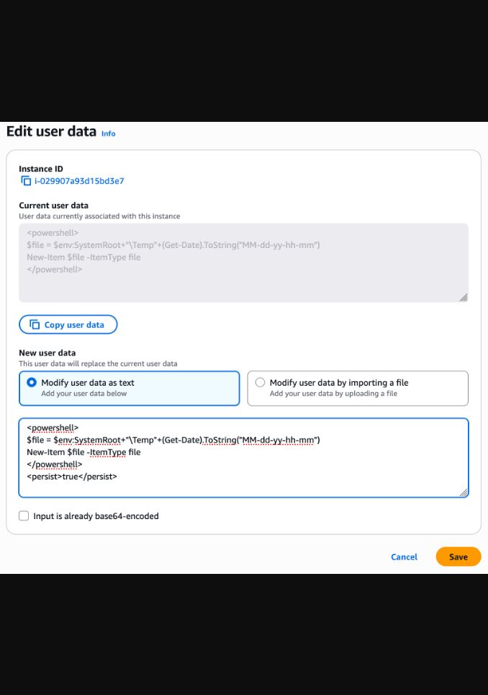
클라우드 MLOps · 02주차
AWS 화면으로 가는 길
콘솔 이동 경로
EC2 → Instances → Launch instances
화면에서 확인할 것
• 리전과 계정/역할
• 리소스 이름과 상태
• 비용이 발생하는 실행 자원
• 작업 뒤 중지·삭제 여부
콘솔 열기
AWS 공식 문서
화면 모양은 바뀔 수 있습니다. 버튼 위치보다 메뉴 이름과 리소스 상태를 기준으로 찾습니다.
Notes:
[Sources]
- https://docs.aws.amazon.com/AWSEC2/latest/UserGuide/ec2-launch-instance-wizard.html
- https://console.aws.amazon.com/ec2/
- AWS 공식 문서 화면 캡처, 2026-08-24

Slide 28
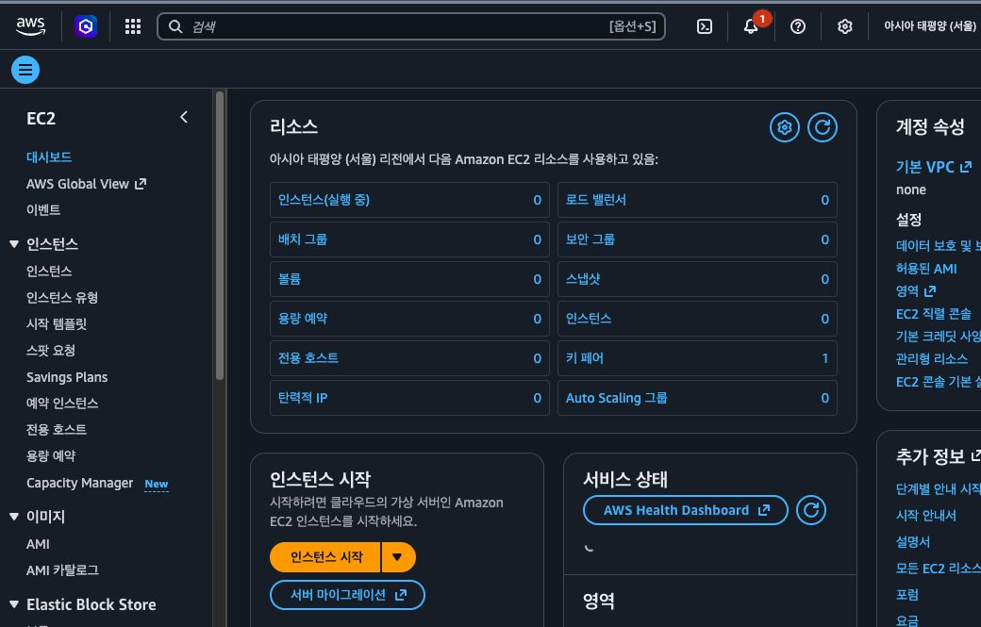
클라우드 MLOps · 02주차
실습 화면 01: EC2 대시보드
콘솔 이동 경로
EC2 → Dashboard
화면에서 확인할 것
• 서울 리전과 실행 자원 수 확인
실습 원칙
• 메뉴 이름과 리소스 상태를 기준으로 찾습니다.
AWS 콘솔 열기
AWS 공식 문서
실제 AWS 콘솔 화면 · 서울 리전 · 2026-08-24 · 계정 번호 영역 제외
Notes:
[강사 안내]
- 경로: EC2 → Dashboard
- 확인: 서울 리전과 실행 자원 수 확인
[Sources]
- https://console.aws.amazon.com/ec2/
- https://docs.aws.amazon.com/AWSEC2/latest/UserGuide/ec2-launch-instance-wizard.html
- 실제 AWS 콘솔 캡처, 2026-08-24

Slide 29
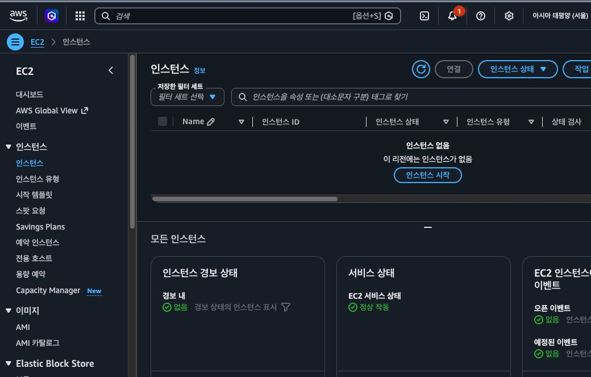
클라우드 MLOps · 02주차
실습 화면 02: EC2 인스턴스 목록
콘솔 이동 경로
EC2 → Instances
화면에서 확인할 것
• 상태·이름·인스턴스 유형 확인
실습 원칙
• 메뉴 이름과 리소스 상태를 기준으로 찾습니다.
AWS 콘솔 열기
AWS 공식 문서
실제 AWS 콘솔 화면 · 서울 리전 · 2026-08-24 · 계정 번호 영역 제외
Notes:
[강사 안내]
- 경로: EC2 → Instances
- 확인: 상태·이름·인스턴스 유형 확인
[Sources]
- https://console.aws.amazon.com/ec2/home?region=ap-northeast-2#Instances:
- https://docs.aws.amazon.com/AWSEC2/latest/UserGuide/ec2-launch-instance-wizard.html
- 실제 AWS 콘솔 캡처, 2026-08-24

Slide 30
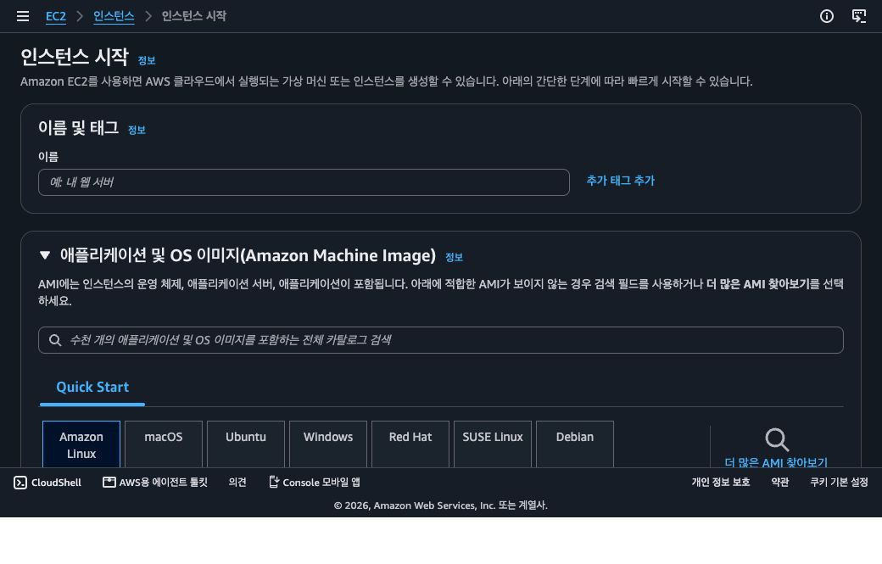
클라우드 MLOps · 02주차
실습 화면 03: 인스턴스 시작: 이름과 AMI
콘솔 이동 경로
Instances → Launch instances
화면에서 확인할 것
• Amazon Linux AMI와 이름 태그 확인
실습 원칙
• 메뉴 이름과 리소스 상태를 기준으로 찾습니다.
AWS 콘솔 열기
AWS 공식 문서
실제 AWS 콘솔 화면 · 서울 리전 · 2026-08-24 · 계정 번호 영역 제외
Notes:
[강사 안내]
- 경로: Instances → Launch instances
- 확인: Amazon Linux AMI와 이름 태그 확인
[Sources]
- https://console.aws.amazon.com/ec2/home?region=ap-northeast-2#LaunchInstances:
- https://docs.aws.amazon.com/AWSEC2/latest/UserGuide/ec2-launch-instance-wizard.html
- 실제 AWS 콘솔 캡처, 2026-08-24

Slide 31
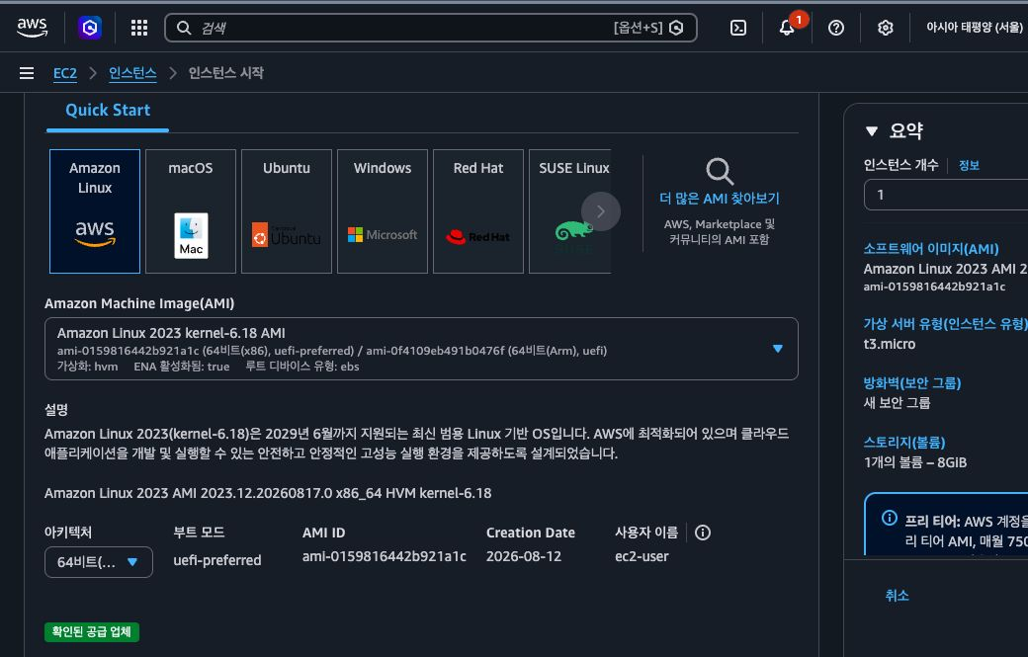
클라우드 MLOps · 02주차
실습 화면 04: 인스턴스 시작: 유형과 키 페어
콘솔 이동 경로
Launch instances → Instance type
화면에서 확인할 것
• 허용 유형과 접속 방식 확인
실습 원칙
• 메뉴 이름과 리소스 상태를 기준으로 찾습니다.
AWS 콘솔 열기
AWS 공식 문서
실제 AWS 콘솔 화면 · 서울 리전 · 2026-08-24 · 계정 번호 영역 제외
Notes:
[강사 안내]
- 경로: Launch instances → Instance type
- 확인: 허용 유형과 접속 방식 확인
[Sources]
- https://console.aws.amazon.com/ec2/home?region=ap-northeast-2#LaunchInstances:
- https://docs.aws.amazon.com/AWSEC2/latest/UserGuide/ec2-launch-instance-wizard.html
- 실제 AWS 콘솔 캡처, 2026-08-24

Slide 32
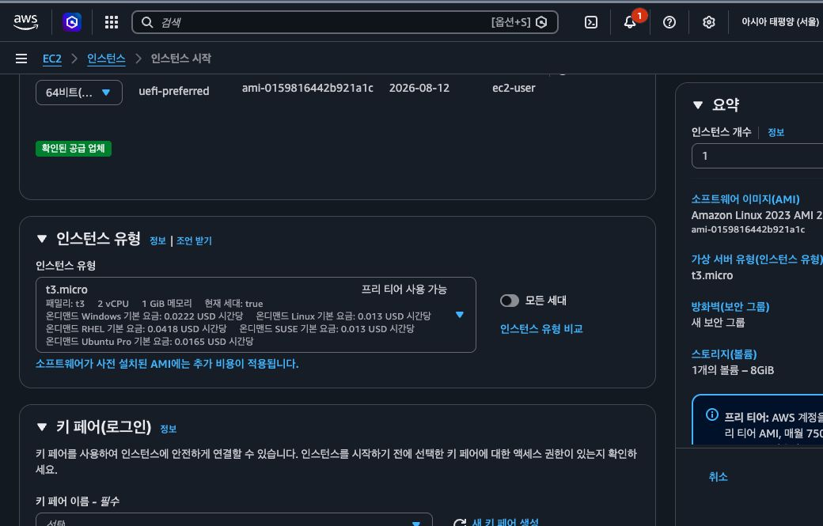
클라우드 MLOps · 02주차
실습 화면 05: 인스턴스 시작: 네트워크
콘솔 이동 경로
Launch instances → Network settings
화면에서 확인할 것
• VPC·서브넷·퍼블릭 IP 확인
실습 원칙
• 메뉴 이름과 리소스 상태를 기준으로 찾습니다.
AWS 콘솔 열기
AWS 공식 문서
실제 AWS 콘솔 화면 · 서울 리전 · 2026-08-24 · 계정 번호 영역 제외
Notes:
[강사 안내]
- 경로: Launch instances → Network settings
- 확인: VPC·서브넷·퍼블릭 IP 확인
[Sources]
- https://console.aws.amazon.com/ec2/home?region=ap-northeast-2#LaunchInstances:
- https://docs.aws.amazon.com/AWSEC2/latest/UserGuide/ec2-launch-instance-wizard.html
- 실제 AWS 콘솔 캡처, 2026-08-24

Slide 33
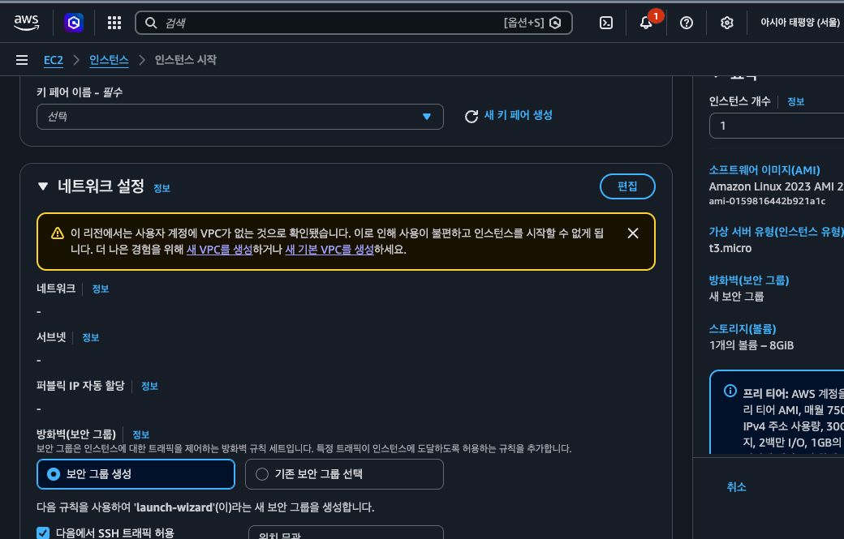
클라우드 MLOps · 02주차
실습 화면 06: 인스턴스 시작: 스토리지
콘솔 이동 경로
Launch instances → Configure storage
화면에서 확인할 것
• EBS 크기와 종료 시 삭제 확인
실습 원칙
• 메뉴 이름과 리소스 상태를 기준으로 찾습니다.
AWS 콘솔 열기
AWS 공식 문서
실제 AWS 콘솔 화면 · 서울 리전 · 2026-08-24 · 계정 번호 영역 제외
Notes:
[강사 안내]
- 경로: Launch instances → Configure storage
- 확인: EBS 크기와 종료 시 삭제 확인
[Sources]
- https://console.aws.amazon.com/ec2/home?region=ap-northeast-2#LaunchInstances:
- https://docs.aws.amazon.com/AWSEC2/latest/UserGuide/ec2-launch-instance-wizard.html
- 실제 AWS 콘솔 캡처, 2026-08-24

Slide 34
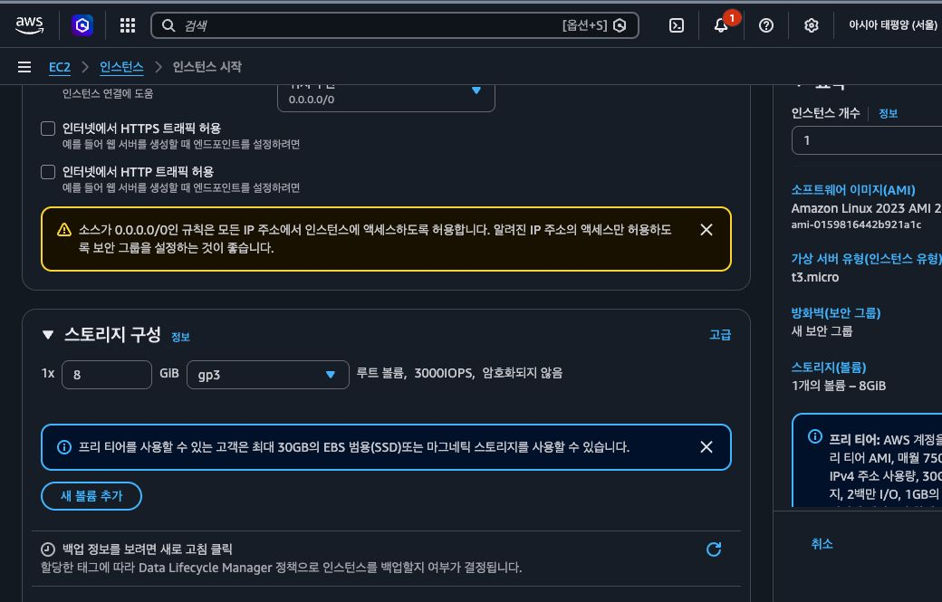
클라우드 MLOps · 02주차
실습 화면 07: 인스턴스 시작: 고급 세부 정보
콘솔 이동 경로
Launch instances → Advanced details
화면에서 확인할 것
• IAM 역할과 사용자 데이터 확인
실습 원칙
• 메뉴 이름과 리소스 상태를 기준으로 찾습니다.
AWS 콘솔 열기
AWS 공식 문서
실제 AWS 콘솔 화면 · 서울 리전 · 2026-08-24 · 계정 번호 영역 제외
Notes:
[강사 안내]
- 경로: Launch instances → Advanced details
- 확인: IAM 역할과 사용자 데이터 확인
[Sources]
- https://console.aws.amazon.com/ec2/home?region=ap-northeast-2#LaunchInstances:
- https://docs.aws.amazon.com/AWSEC2/latest/UserGuide/ec2-launch-instance-wizard.html
- 실제 AWS 콘솔 캡처, 2026-08-24

Slide 35
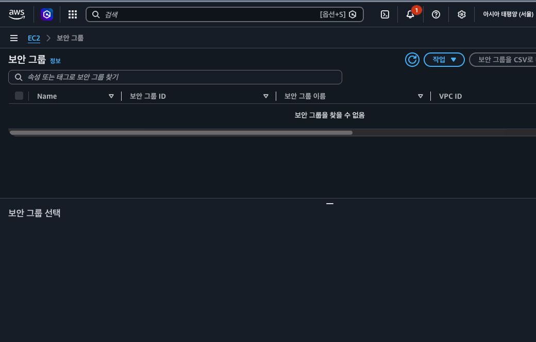
클라우드 MLOps · 02주차
실습 화면 08: EC2 보안 그룹 목록
콘솔 이동 경로
EC2 → Security Groups
화면에서 확인할 것
• 인바운드 규칙과 연결 VPC 확인
실습 원칙
• 메뉴 이름과 리소스 상태를 기준으로 찾습니다.
AWS 콘솔 열기
AWS 공식 문서
실제 AWS 콘솔 화면 · 서울 리전 · 2026-08-24 · 계정 번호 영역 제외
Notes:
[강사 안내]
- 경로: EC2 → Security Groups
- 확인: 인바운드 규칙과 연결 VPC 확인
[Sources]
- https://console.aws.amazon.com/ec2/home?region=ap-northeast-2#SecurityGroups:
- https://docs.aws.amazon.com/AWSEC2/latest/UserGuide/ec2-launch-instance-wizard.html
- 실제 AWS 콘솔 캡처, 2026-08-24

Slide 36
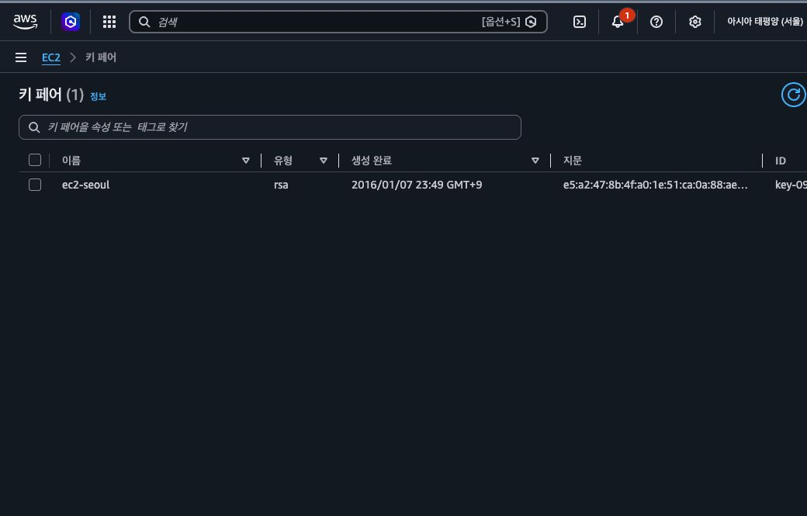
클라우드 MLOps · 02주차
실습 화면 09: EC2 키 페어 목록
콘솔 이동 경로
EC2 → Key Pairs
화면에서 확인할 것
• 키 이름과 생성 방식 확인
실습 원칙
• 메뉴 이름과 리소스 상태를 기준으로 찾습니다.
AWS 콘솔 열기
AWS 공식 문서
실제 AWS 콘솔 화면 · 서울 리전 · 2026-08-24 · 계정 번호 영역 제외
Notes:
[강사 안내]
- 경로: EC2 → Key Pairs
- 확인: 키 이름과 생성 방식 확인
[Sources]
- https://console.aws.amazon.com/ec2/home?region=ap-northeast-2#KeyPairs:
- https://docs.aws.amazon.com/AWSEC2/latest/UserGuide/ec2-launch-instance-wizard.html
- 실제 AWS 콘솔 캡처, 2026-08-24

Slide 37
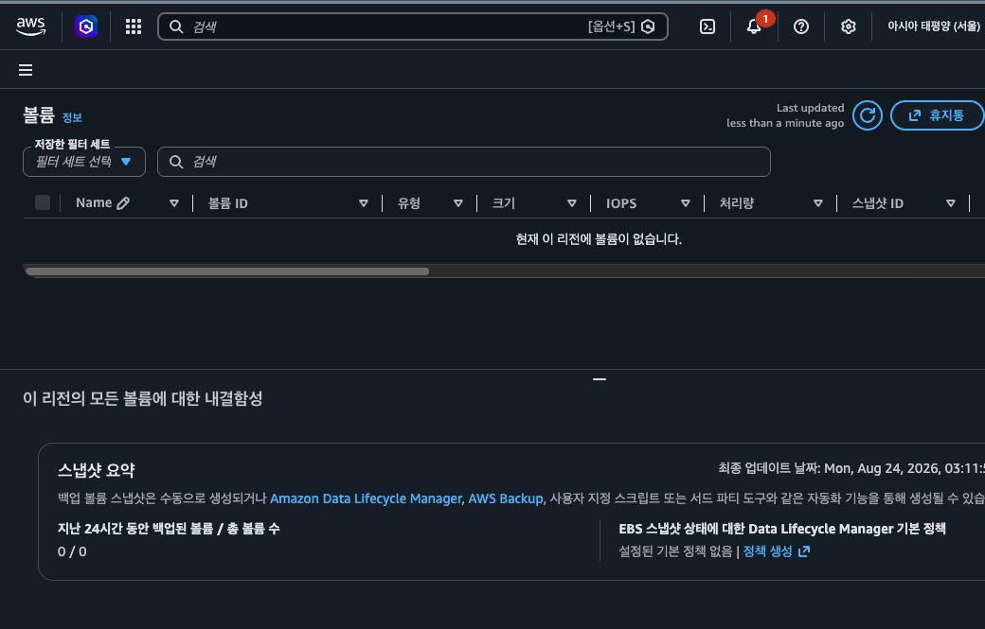
클라우드 MLOps · 02주차
실습 화면 10: EBS 볼륨 목록
콘솔 이동 경로
EC2 → Volumes
화면에서 확인할 것
• 미연결 볼륨과 삭제 여부 확인
실습 원칙
• 메뉴 이름과 리소스 상태를 기준으로 찾습니다.
AWS 콘솔 열기
AWS 공식 문서
실제 AWS 콘솔 화면 · 서울 리전 · 2026-08-24 · 계정 번호 영역 제외
Notes:
[강사 안내]
- 경로: EC2 → Volumes
- 확인: 미연결 볼륨과 삭제 여부 확인
[Sources]
- https://console.aws.amazon.com/ec2/home?region=ap-northeast-2#Volumes:
- https://docs.aws.amazon.com/AWSEC2/latest/UserGuide/ec2-launch-instance-wizard.html
- 실제 AWS 콘솔 캡처, 2026-08-24

